Slide 1
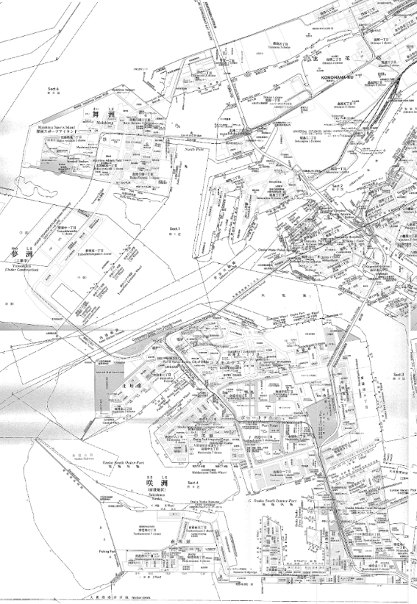
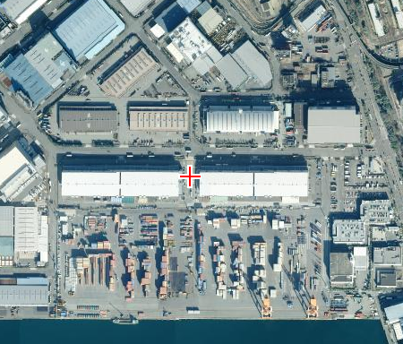
Ⅳ 経営改善策
２．個別課題への対応
⑨ C-6、7埠頭（荷役機械を含む）
位置図
拡大図
凡例
：上屋
：荷さばき地
：荷役機械
咲洲
⑨C-6,7埠頭（荷役機械を含む）

Slide 2
Ⅳ 経営改善策
２．個別課題への対応
⑨ C-6、7埠頭（荷役機械を含む）
C-6、7埠頭の役割
セミコンテナ船や内航コンテナ船、外航の在来貨物を扱う船舶の優先埠頭であり、コンテナ物流を支える機能などを有している。
大阪港におけるセミコンテナ船の拠点として、北米向けの基幹航路の維持・強化に貢献し、また、内航コンテナ船の拠点として、外貿コンテナ取扱量の増加に貢献している。
本埠頭はコンテナを扱う埠頭であることから、コンテナを蔵置する荷さばき地であるが稼働率が低く、また荷さばき地共有通路を埠頭用地内に設置しており、そのことも稼働率を低下させている一因となっている。
上屋倉庫事業における課題
ガントリークレーンを設置してから約29年が経過しており、更新するのか否かの判断が必要となっていたが、令和2年度に新設することとした。
収支状況は、16百万円の赤字ではあるが、ガントリークレーン新設後についてはより一層の利用促進を図り、収益増加につなげていく必要がある。
荷役機械事業における課題
課題解決のための「経営改善策」
「本埠頭における機能」は、国際基幹航路の受入体制や地方港湾からの集貨機能の確保を図るために必要不可欠であることから本埠頭内で維持していくこととし、ガントリークレーンを2基新設することとした。
（中期的取組）
・ 万博開催期間中の夢洲物流車両の交通円滑化に向けた対策及び、万博終了後の活用を見据えて、「埠頭用地の面積の精
査」を行う。
※ガントリークレーンについては、夢洲物流車両の交通円滑化に向けた対策のひとつとして活用を検討していることか
ら、万博終了後を見据えた取組みとして進める。

